Slide 1
Råd og Tips Svar på spørsmål
Atle Wøllo
Stor Sekretær

Slide 2
DSS er
Veileder
Motivator
Støttespiller
Coach
Konfliktløser
Samlende
Trygghetsskapende
Frontfigur
Koordinator
Organisator
Informasjonsdeler

Slide 3
Råd og tips
DSS er Stor Sire sin forlengede arm og Representant for Storlogen i Distriktet
Handler lojalt og alltid til
Storlogens beste
Påse at lover følges og ritualer utøves så enhetlig som mulig
Gi tilbakemeldinger og veiledning
Sette seg ekstra godt inn i ritualer, lovverk, forskrifter og sirkulærer
Ta avgjørelser som følger regelverk og smidige løsninger med menneskelige hensyn
Spør Storlogen om råd og innspill ved behov

Slide 4
Råd og tips
Skap trivsel i Distriktsrådet
God stemning
La alle Storrepresentanetene bli hørt
Planlegg for minst et halvt år om gangen
Ta ut åremålslister og planlegg veteranjuveler, EI, Storlogemøter osv. i god tid
Jobb aktivt med langtidsplaner og aksjonsplaner
Avklar besøk

Slide 5
Råd og tips
Gi veiledning og «korrigeringer» på en pedagogisk måte
Se de store tingene først og fremst
Viktig at det veiledes i detaljer også, men husk at dette er fritidsaktiviteter
Kan samle opp til instruksjon
Notere forbedringspunkter ved besøk og/eller innspill fra Storrepresentantene
Instruere i de områdene som logen ikke har gjort på en riktig måte
Unngå å være for «skarp i kantene»

Slide 6
Råd og tips
Ved budsjettering, tenk nøye gjennom neste års aktiviteter
En del aktiviteter gjentas kun hvert annet år
Bruk minst mulig penger
Finn løsninger som er mest mulig besparelser
Reise for Storrepresentanter
Kan dekkes hvis de ber om det og dokumenterer

Slide 7
Råd og tips
Gi beskjed til Storlogen i god tid hvis noen loger sliter og står i fare for å måtte nedlegges.
Vi må hindre nedleggelser
Vi må få mulighet til å gjøre tiltak

Slide 8
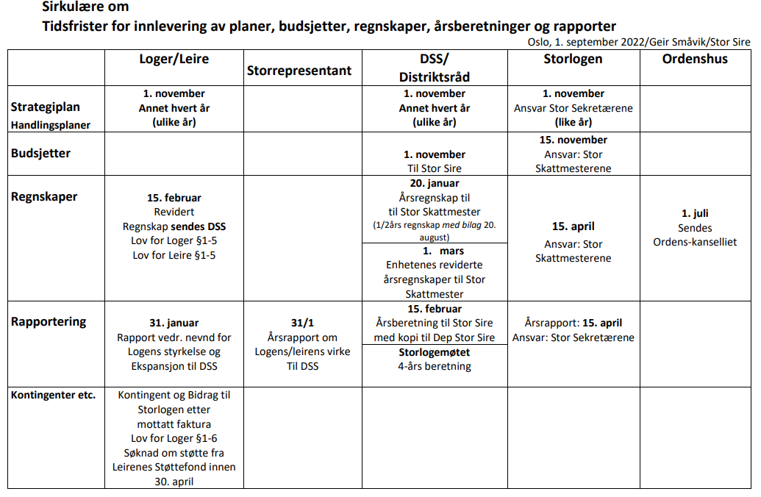
Tips og Råd
Sirkulære om tidsfrister er nyttig

Slide 9
Innkomne spørsmål
1. Ledsager ved veteranjuveltildelinger
Reserveres stol
Svar: Det er hensiktsmessig å reservere stol både i salen og ved bordet
Benytte regalie
Svar: Ledsagerne som er medlem av OF er naturlig å ha på sitt regalie i salen
c. Inn- og utføring av ledsager
Dette skjer etter åpning og på bestemt sted i avslutningen

Slide 10
Innkomne spørsmål
2. Odd Fellow Riders
Hva går det ut på
Medlemskriterier: Medlem av Od fellow, samt sertifikat på motorsykkel
Arrangerer turer og treff. Ønsker du å bli medlem, send mail til oddfellowriders@gmail.com

Slide 11
Innkomne spørsmål
3. Møteprogram og DSS myndighet
DSS oppgave Gå gjennom møteprogrammene og påse at de er i henhold til våre lover, samt logens særlov og at benevnelser er gjort riktig. I tillegg påse at «fellesmøter» i distriktet er med; Storlogegrad, EI, andre fellesmøter
DSS skal ikke endre eller bytte om på møter i Ordensenhetene
b. Bruk Distriktsrådet og Storrepresentantene Bruk gjerne hele Distriktsrådet til å gå gjennom alle møteprogram i distriktet. Det kan komme nyttige innspill.

Slide 12
Innkomne spørsmål
4. Kjøregodtgjørelse
Storrepresentanter Storrepresentanter eller andre fungerende storemebedsmenn på offisielt oppdrag kan få kjøregodtgjørelse i henhold til Ordenens regelverk. Men det er ingen plikt til godtgjørelse. Mange dekker dette selv, siden det er av begrenset omfang. Utlegg dekkes i tilfelle gjennom DSS sitt budsjett

Slide 13
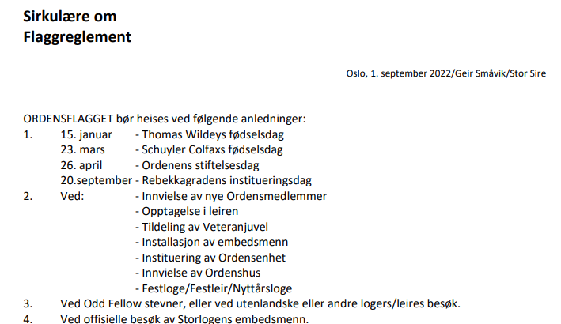
Innkomne spørsmål
5. Flagg regler
Ordensflagg benyttes ikke på alle møter, men i henhold til sirkulære

Slide 14
Innkomne spørsmål
6. Storlogens Rituelle og Etiske Råd
Relevant Ordensmessig innhold
Svar: Dette betyr at ordensenhetene skal planlegge og gjennomføre ordensmessige møter og ritualer som er relevant; innvielser, gradpasseringer osv Foredrag på ettermøter kan selvfølgelig gjennomføres. Arbeidsmøter bør ha etisk innhold
Alle møter skal ha etisk refleksjon Svar: Innvielser, gradpasseringer osv. regnes som etisk refleksjon
Det vil komme mer rundt dette senere. Rådet er nystartet og dette er mandatet til Rådet

Slide 15
Innkomne spørsmål
7. DSS og Storrepresentant
Svar: DSS kan ikke ha andre verv i egen loge eller leir.
Liste over nye søstre/brødre? Er dette noe som bør leses i logene? Svar: vi tar det som innspill
Veteranjuveler – kan tildeles utenfor logesal?
Svar: Her kommer det presisering

Slide 16
9. Hvorledes er tiltalen fra DSS til storembedsmenn ved veteranjuvel tildelinger? Et eksempel: Str. fung. Dep Stor Sire, eller Verdige fung. Dep Stor Sire?
Svar: Tiltaleform fra etiketter gjelder
Tiltaleformer.
Stor Sire tiltales: Høyverdige Stor Sire.
Valgte og utnevnte Storembedsmenn/Eks valgte
Storembedsmenn/Storrepresentant/Fung Eks OM/OM tiltales: Verdige ……
Øvrige embeder tiltales: Søster/bror Inspektør, Søster/bror Ytre Vakt, etc.
Eks valgte og utnevnte embedsmenn, tiltales: Søster ……. bror…….
Søstre/brødre tiltales: Søster…... bror………

Slide 17
10. Tildeling av Insignium til og opptak i NOFA –
Svar: i Leir eller på Symposiet
11. Kan Storrep. installeres på samme møte som man er valgt
Svar: Ja
Kan arbeidsantrekk benyttes ved DGL?
Svar: Vi tar det som innspill

Slide 18
13. 22. Vil ritual for veteranjuveler ligge på web?
Svar: Vil bli lagt ut på web
14. Problemstilling med UM i nominasjonsnevnd
Svar: Man kan utelate UM ved diskusjon av OM vervet ved behov
15. Mer fyldigere seremoni ved installasjon av DSS?
Svar: Vi tar dette som innspill i nystartet Rituelt og Etisk Råd
16. Bruk av PC for sekretærer i loge til å ta referat?
Svar: Ja, det vil gå bra

Slide 19
17. Når en Eks Storrepresentant melder seg ut av leiren, kan vedkommende bære eks storrepresentant nål på logeantrekk?
Svar: Ja
18. Når en søster etter flere år og flere embeder i leir melder seg ut og hun deretter får tildelt Ve.Ju. og CV skal leses, skal det da utelates at hun har vært medlem i leiren og hatt embeder der?
Svar: Nei. Har vært medlem av leir
19. Kan en Loge tildele veteranjuveler til andre enn medlemmer fra egen loge?
Svar: Nei

Slide 20
Hvis et valgembede i en leir blir ledig midt i valgperioden, f.eks. fordi YP blir utnevnt til Storembedsmann, kan leiren da egenhendig beslutte å la en annen (som tidligere har innehatt embedet) fungere i embedet resten av valgperioden, eller burde det nomineres og velges en ny? Evt. søkes dispensasjon for å la en denne annen fungere resten av perioden?
Svar: Må ha nominasjon
21. Hvorfor er det ulik ordlyd for leire og loger ved vakanse i valgembeder?
Svar: Tar dette som innspill til rituelt arbeid

